Slide 1
KETCH：知识增强 Transformer 的 社交媒体自杀意念检测方法
Information Systems Research, 2025
一句话概括： 让电脑更早地从社交媒体文字里，看出一个人是不是可能出现了“自杀意念”，从而尽早提醒和干预。
关键词 社交媒体 自杀意念检测 知识增强 Transformer 早期预警

Slide 2
1. 为什么这个问题重要
Background
现实痛点
为什么需要 AI
很多真正有危险的人不会主动去找医生、咨询师或家人求助
但他们可能会在微博、Reddit 等平台发出痛苦和绝望表达
社交媒体因此可以成为“早期预警窗口”
人工盯帖不现实：帖子太多、更新太快、语言表达很隐晦
目标不是替代医生，而是更早发现风险、辅助专业人员介入
论文最终目标：从“文本分类”走向“检测 -> 预警 -> 干预”

Slide 3
2. 以前的方法难在哪里
Problem
难点一：很多模型只会“看字面”
难点二：只靠统计规律，不懂领域知识
帖子里出现“死”“结束”“离开”就容易被判成高风险
但现实里不是所有带这些词的句子都在表达自杀意念
例子：'疼死我了'、'累死了' 往往不是自杀风险
有些危险表达并不会直接出现“我想死”
例子：'我撑不下去了'、'我也会走上你的路'
普通模型不一定能抓住这种含蓄但高风险的表达
所以作者的核心想法是：把“专业词典知识” + “上下文理解能力”结合起来。

Slide 4
3. KETCH 的核心想法
Core Idea
可以把 KETCH 理解成一个有“两只眼睛”的模型
第一只眼睛：看专业词典
第二只眼睛：看上下文
作者专门构建了“自杀意念相关表达词典”
词典里不是普通情感词，而是和自杀风险更相关的词和表达
不只是看某个词是否出现
还要看这个词在整句话里重不重要、到底是什么意思
它不是简单地问“这句话里有没有危险词”， 而是在问“哪些词最重要，它们和自杀风险词典有多像，它们在当前语境下是不是危险信号”。

Slide 5
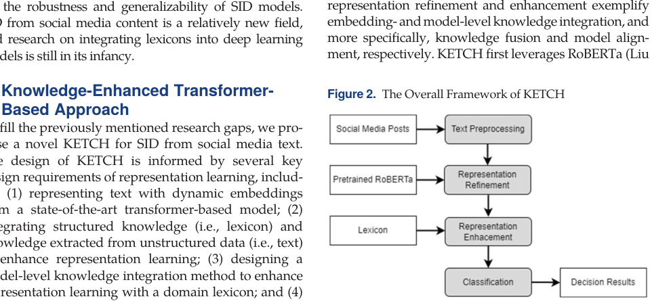
4. 模型流程怎么走
Method
1. 文本预处理
2. 表示精炼（RoBERTa 微调）
3. 表示增强（词典相似度 + 注意力）
4. 分类输出
最关键的是第 3 步：模型不是只看有没有危险词，而是综合“词和词典有多像”以及“这个词在句子里有多重要”。
图：KETCH 总体框架（原论文 Figure 2）

Slide 6
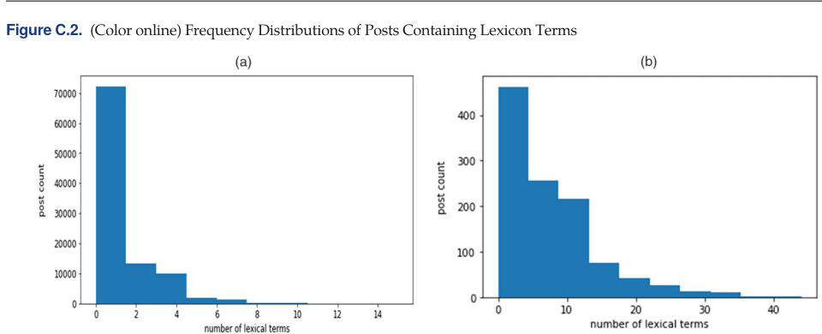
5. 数据和词典从哪里来
Data
数据来源
中文：新浪微博
英文：Reddit SuicideWatch
微博规模较大：29,388 个用户，104,219 条帖子，清洗后 99,030 条
专家参与标注哪些帖子表达了自杀意念
词典构建
图：词典词项在帖子中的分布。大多数帖子只包含少量词典词项，说明仅靠关键词命中并不够，还要结合上下文。
从 4,600 多条微博中抽取 seed terms
多轮专家筛选，最后形成 320 个中文 SI 词条

Slide 7
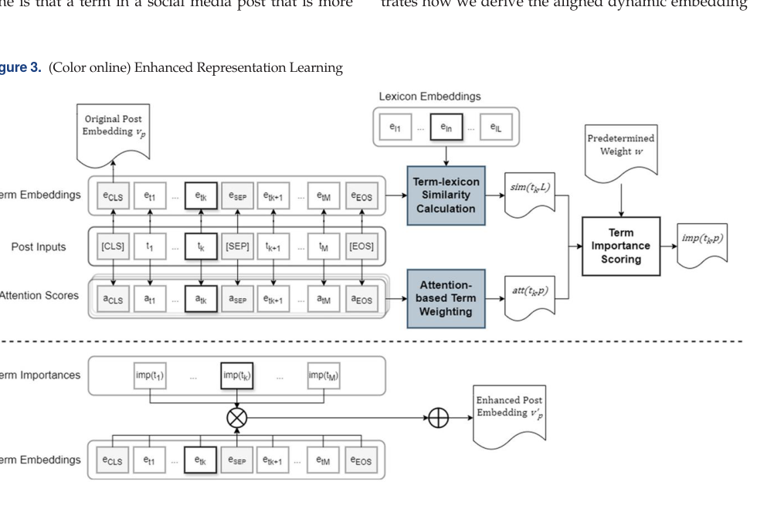
6. 结果怎么样
Results
关键结果：KETCH 在中文微博、英文 Reddit、用户级任务上都优于常见基线。
任务/模型 | Precision | Recall | F1 | Accuracy
微博 RoBERTa | 0.747 | 0.674 | 0.705 | 0.906
微博 KETCH | 0.826 | 0.881 | 0.868 | 0.935
Reddit 用户级 KETCH | 0.923 | 0.955 | 0.939 | 0.912
图：增强表示学习流程（原论文 Figure 3）。最关键的提升来自“词典知识 + 上下文”的联合建模。

Slide 8
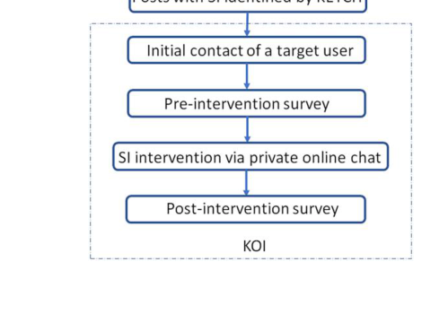
7. 这篇论文为什么有现实意义
Practice
它不只是实验室跑分
作者做了一个实际场景尝试：模型先找出疑似高风险帖子
再由专业人员人工复核
确认后主动联系用户，尝试提供帮助
目标从“分类”走向“检测 -> 预警 -> 干预”
图：田野研究中的干预流程（原论文 Figure D.1）
所以这篇论文的价值，不只是“模型更准”，而是它证明了这个方向具有实际应用潜力。

Slide 9
8. 局限性和我的评价
Reflection
论文局限
我的评价
主要还是文本，没有做多模态
词典需要不断更新，社交媒体语言变化很快
田野研究更多证明“可行性”，不是严格临床因果结论
不同人群、不同平台上的公平性问题仍值得继续研究
它不是只换了一个大模型，而是认真解决了“领域知识怎么进模型”
数据、词典、实验和实际干预尝试都做得比较完整
最值得记住的一点：高风险任务里，领域知识增强的 Transformer 确实有明显帮助

Slide 10
9. 最后记住这 5 点
1. 这篇论文做的是“社交媒体自杀意念检测”
2. 它要解决的是：高风险人群不会主动求助，但会在网上表达痛苦
3. KETCH 的核心思想是“词典知识 + 上下文理解”一起用
4. 它比很多常见深度学习模型效果更好，而且有跨语言与用户级泛化
5. 它的目标不是替代医生，而是帮助更早发现风险、辅助干预
谢谢大家 | Q&A

